Slide 1

WELCOME TO OUR
PRESENTATION
Лекция 3. Информационно-логические основы построения ЭВМ
Чесноков Сергей Евгеньевич, shesnokov@gmail.com

Slide 2
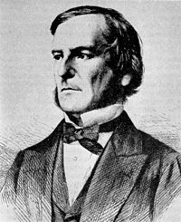


1
Информационно-логические основы построения ЭВМ
PAGE
Алгебра логики.
Алгебра логики – это раздел математики, изучающий высказывания, рассматриваемые со стороны их логических значений (истинности или ложности) и логических операций над ними.
Ее основоположником считается английский математик Джордж Буль (1874г).
Ее создание представляло собой попытку решать традиционные логические задачи алгебраическими методами.
Символика логических задач подчиняется тем же законам, что и алгебраическая.

Slide 3
2
Информационно-логические основы построения ЭВМ
PAGE
Что такое высказывания?
Алгебра высказываний (алгебра логики) — раздел математической логики, в котором изучаются логические операции над высказываниями.
Высказывание — это утверждение, которое является либо истинным, либо ложным. Логическое высказывание принято обозначать заглавной латинской буквой – А,В,С,F,H,...
Высказывательной формой называется логическое высказывание, в котором один из объектов заменён переменной. При подстановке вместо переменной какого-либо значения высказывательная форма превращается в высказывание.
Пример: «В городе x идёт дождь.» — высказывательная форма, «В городе Архангельске идёт дождь.» — высказывание.
Чаще всего предполагается (т. н. бинарная или двоичная логика, в отличие от, например, троичной логики), что высказывания могут быть только истинными или ложными.

Slide 4
2
Информационно-логические основы построения ЭВМ
PAGE
Исключения
«То, что я сейчас утверждаю, – ложно», ибо если оно истинно – то оно ложно, а если допустить, что оно ложно, то оно истинно.
«То, что утверждается в этом предложении, не может быть доказано».

Slide 5
3
Информационно-логические основы построения ЭВМ
PAGE
Виды логических высказываний.
Логические высказывания принято подразделять на два вида: составные логические высказывания и элементарные.
Составное логическое высказывание — это высказывание, образованное из других высказываний с помощью логических связок. Логическая связка — это любая логическая операция над высказыванием. Например, «не», «и», «или», «если… , то», «тогда и только тогда».
Элементарные логические высказывания — это высказывания не относящиеся к составным.
Примеры:
«Петров - врач», «Петров - шахматист» — элементарные логические высказывания.
«Петров - врач и шахматист» — составное логическое высказывание, состоящие из двух элементарных высказываний, связанных между собой при помощи связки «и».

Slide 6
4
Информационно-логические основы построения ЭВМ
PAGE
Логические связки.
Чтобы обращаться к логическим высказываниям, им назначают имена.
А — "Тимур поедет летом на море ".
В — "Тимур летом отправится в горы".
Составное высказывание — "Тимур летом побывает и на море, и в горах" записывается как А и В.
Здесь "и" — логическая связка, А, В — логические переменные, которые мoгут принимать только два значения — "истина" или "ложь", обозначаемые, соответственно, "1" и "0".

Slide 7
5
Информационно-логические основы построения ЭВМ
PAGE
Логические связки.
Операция, выражаемая словом "не", называется отрицанием и обозначается чертой над высказыванием (или знаком ?).
Высказывание истинно, когда A ложно, и ложно, когда A истинно.
Пример. "Луна — спутник Земли" (А); "Луна — не спутник Земли" ( ? ).
Операция, выражаемая связкой "и", называется конъюнкцией (лат. conjunctio — соединение) или логическим умножением и обозначается точкой " • " (может также обозначаться знаками ? или &). Высказывание А•В истинно тогда и только тогда, когда оба высказывания А и В истинны. Например, высказывание "10 делится на 2 и 5 больше 3" истинно, а высказывания "10 делится на 2 и 5 не больше 3", "10 не делится на 2 и 5 больше 3", "10 не делится на 2 и 5 не больше 3" — ложны.

Slide 8
6
Информационно-логические основы построения ЭВМ
PAGE
Логические связки.
Операция, выражаемая связкой "или" (в неисключающем смысле этого слова), называется дизъюнкцией (лат. disjunctio — разделение) или логическим сложением и обозначается знаком ? (или плюсом). Высказывание А + В ложно тогда и только тогда, когда оба высказывания А и В ложны.
Например, высказывание "10 не делится на 2 или 5 не больше 3" ложно, а высказывания "10 делится на 2 или 5 больше 3", "10 делится на 2 или 5 не больше 3", "10 не делится на 2 или 5 больше 3" — истинны.
Операция, выражаемая связками "если ..., то", "из ... следует", "... влечет ...", называется импликацией (лат. implico — тесно связаны) и обозначается знаком . Высказывание AB ложно тогда и только тогда, когда А истинно, а В ложно.
В обычной речи связка "если ..., то" описывает причинно-следственную связь между высказываниями. Но в логических операциях смысл высказываний не учитывается.

Slide 9
7
Информационно-логические основы построения ЭВМ
PAGE
Логические связки.
Операция, выражаемая связками "тогда и только тогда", "необходимо и достаточно", "... равносильно ...", называется эквиваленцией или двойной импликацией и обозначается знаком  или ~. Высказывание истинно тогда и только тогда, когда значения А и В совпадают.
Например, высказывания "24 делится на 6 тогда и только тогда, когда 24 делится на 3", "23 делится на 6 тогда и только тогда, когда 23 делится на 3" истинны, а высказывания "24 делится на 6 тогда и только тогда, когда 24 делится на 5", "21 делится на 6 тогда и только тогда, когда 21 делится на 3" ложны.
Высказывания А и В, образующие составное высказывание A B, могут быть совершенно не связаны по содержанию, например: "три больше двух" (А), "пингвины живут в Антарктиде" (В).
Отрицаниями этих высказываний являются высказывания "три не больше двух" (¬A), "пингвины не живут в Антарктиде" (¬B).
Образованные из высказываний А и В составные высказывания A B и ¬A ¬B истинны, а высказывания A ¬B и ¬A B — ложны.

Slide 10
8
Информационно-логические основы построения ЭВМ
PAGE
Что из предложенного является высказыванием?
Задание №1
1. Который час?
2. Целое число 1 есть наименьшее положительное число.
3. Если х=3, то х^2=6.
4. Берегись автомобиля!
5. Южная Дакота – северный штат.
6. Все четные числа делятся на 2?
7. Загрузите пакеты в машину.
8. Юпитер – ближайшая к солнцу планета.
9. Это утверждение не может быть истинным.
10. Не следует хранить компакт-диски в микроволновой печи.

Slide 11

9
Информационно-логические основы построения ЭВМ
PAGE
Высказывания в символической форме
Пример 1
Пусть P, Q и R обозначают следующие высказывания:
P: Путешествие на Марс является дорогостоящим.
Q: Я совершу путешествие на Марс.
R: У меня есть деньги.
Высказывание «У меня нет денег и я не совершу путешествие на Марс», записанное в символической форме будет иметь вид
Ответ
$$\overline{R }\&\overline{Q}$$

Slide 12
9
Информационно-логические основы построения ЭВМ
PAGE
Высказывания в символической форме
Задание №2
Пусть P, Q и R обозначают следующие высказывания:
P: Мой компьютер ‑ быстродействующий
Q: Я окончу проект вовремя
R: Я сдам экзамен
Высказывание «У меня не быстродействующий компьютер или я закончу проект вовремя», записанное в символической форме будет иметь вид ???

Slide 13
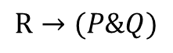
10
Информационно-логические основы построения ЭВМ
PAGE
Высказывания в символической форме
Пример 2
Пусть P, Q и R обозначают следующие высказывания:
P: Он купит компьютер.
Q: Он будет праздновать всю ночь.
R: Он выиграет лотерею.
Высказывание «Если он выиграет в лотерею, он купит компьютер и будет праздновать всю ночь», записанное в символической форме будет иметь вид
Ответ
$$R→(P\&Q)$$

Slide 14
10
Информационно-логические основы построения ЭВМ
PAGE
Высказывания в символической форме
Задание №3
Пусть P, Q и R обозначают следующие высказывания:
P: Он купит компьютер.
Q: Он будет праздновать всю ночь.
R: Он выиграет лотерею.
Высказывание «Если он не купит компьютер, то и праздновать всю ночь не будет», записанное в символической форме будет иметь вид ???

Slide 15
11
Информационно-логические основы построения ЭВМ
PAGE
Аксиомы алгебры логики.
Под логической аксиомой понимается формула логико-математического языка, принимаемая в качестве аксиомы при построении формальной теории, истинная в любой структуре для данного языка в силу смысла логических символов.
1. Переменная может принимать лишь одно из двух возможных значений:
x = 0, если x <> 1;
x = 1, если x <> 0. (1.1.)
2. Вводится преобразование, называемое инверсией, такое, что
¬0 = 1;
¬1 = 0. (1.2.)
3. Вводится преобразование (x v y), называемое дизъюнкцией, для которого справедливы соотношения:
0 v 0 = 0;
1 v 1 = 1;
1 v 0 = 0 v 1 = 1. (1.3.)

Slide 16
12
Информационно-логические основы построения ЭВМ
PAGE
Аксиомы алгебры логики.
4. Вводится преобразование (x & y), называемое конъюнкцией, которое определяется соотношениями:
0 & 0 = 0;
1 & 1 = 1;
1 & 0 = 0 & 1 = 0. (1.4.)
5. Во избежание многократных скобочных записей вводится приоритетность выполнения операций:
а) инверсия ( ¬ );
б) конъюнкция ( & );
в) дизъюнкция ( v );
г) равенство ( = ). (1.5.).

Slide 17
13
Информационно-логические основы построения ЭВМ
PAGE
Законы алгебры логики.
На основе рассмотренных выше аксиом, выводятся теоремы, содержащие основные законы алгебры логики:
1. Закон нулевого множества
0 v x = x; (1.5a)
0 & x = 0; (1.5b)
0 & x₁ & x₂ & ... & x_{n} &... = 0. (1.5c)
2. Закон универсального множества:
1 & x = x; (1.6a)
1 v x = 1; (1.6b)
1 v x₁ v x₂ v... v x_{n} v... = 1. (1.6c)
3. Закон повторения:
x & x = x; (1.7a)
x v x = x. (1.7b)

Slide 18
14
Информационно-логические основы построения ЭВМ
PAGE
Законы алгебры логики.
4. Закон двойной инверсии:
¬¬x = x. (1.8)
5. Законы дополнительности:
а) исключенного третьего
x v ¬x = 1. (1.9a)
б) логическое противоречие
x & ¬x = 0. (1.9b)
6. Коммутативный (переместительный) закон:
x & y = y & x; (1.10a)
x v y = y v x. (1.10b)
7. Ассоциативный (сочетательный) закон:
x & (y & z) = (x & y) & z = x & y & z; (1.11a)
x v (y v z) = (x v y) v z = x v y v z. (1.11b)

Slide 19
15
Информационно-логические основы построения ЭВМ
PAGE
Законы алгебры логики.
8. Дистрибутивный (распределительный) закон:
x & (y v z) = x & y v x & z; (1.12a)
x v y & z = (x v y) & (x v z). (1.12b)
9. Законы поглощения:
x & (x v y) = x; (1.13a)
x v x & y = x. (1.13b)
x & (¬x v y) = x & y; (1.13c)
x v ¬x & y = x v y. (1.13d)
10. Законы склеивания:
а) полного
x & y v x & ¬y = x; (1.14a)
(x v y) & (x v ¬y) = x. (1.14b)
б) неполного
x & y v x & ¬y = x v x & y v x & ¬y; (1.14c)
(x v y) & (x v ¬y) = x & (x v y) & (x v ¬y). (1.14d)

Slide 20
16
Информационно-логические основы построения ЭВМ
PAGE
Законы алгебры логики.
11. Законы инверсии (теоремы де Моргана):
¬(x₁ & x₂ & ... & x_{n}) = ¬ x₁ v ¬ x₂ v ... v ¬ x_{n}; (1.15a)
¬(x₁ v x₂ v ... v x_{n}) = ¬ x₁ & ¬ x₂ & ... & ¬ x_{n}. (1.15b)
12. Теоремы разложения (декомпозиции ЛФ):
f (x, y, ..., z) = x & f (1, y, ..., z) v ¬ x & f (0, y, ..., z); (1.16a)
f (x, y, ..., z) = (x v f (0, y, ..., z)) & (¬ x v f (1, y, ..., z)). (1.16b)
13. Следствия из теорем разложения:
x & f (x, y, .., z ) = x & f (1, y, .., z); (1.17a)
x v f (x, y, .., z) = x v f (0, y, .., z); (1.17b)
¬ x & f (x, y, .., z) = ¬ x & f (0, y, .., z); (1.17c)
¬ x v f (x, y, .., z) = ¬ x v f (1, y, .., z). (1.17d)

Slide 21
17
Информационно-логические основы построения ЭВМ
PAGE
Табличная форма представления БФ.
Самым простым средством задания булевых функций или функций алгебры логики являются таблицы истинности (истинностные таблицы), содержащие все наборы значений переменных и значения функций в этих наборах.
В качестве примера рассмотрим задачу фиксации положения некоторого летающего объекта, имеющего три измерительных датчика.
Логическое устройство должно формировать команду фиксации для измерительной системы, если срабатывают не менее двух любых датчиков.
Если обозначить состояния датчиков логическими переменными X₁, X₂, X₃, а функцию срабатывания как f, то такое логическое устройство может быть задано булевой функцией трех переменных.
X₁ | X₂ | X₃ | f
0 | 0 | 0 | 0
0 | 0 | 1 | 0
0 | 1 | 0 | 0
0 | 1 | 1 | 1
1 | 0 | 0 | 0
1 | 0 | 1 | 1
1 | 1 | 0 | 1
1 | 1 | 1 | 1

Slide 22
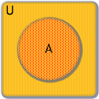
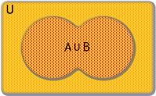
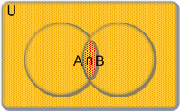
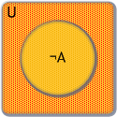
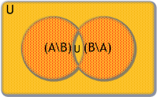
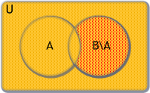
18
Информационно-логические основы построения ЭВМ
PAGE
Графические представления БФ.
«НЕ» «И» «ИЛИ» «ИЛИ-НЕ»
Диаграммы Эйлера-Венга (операции над множествами)

Slide 23
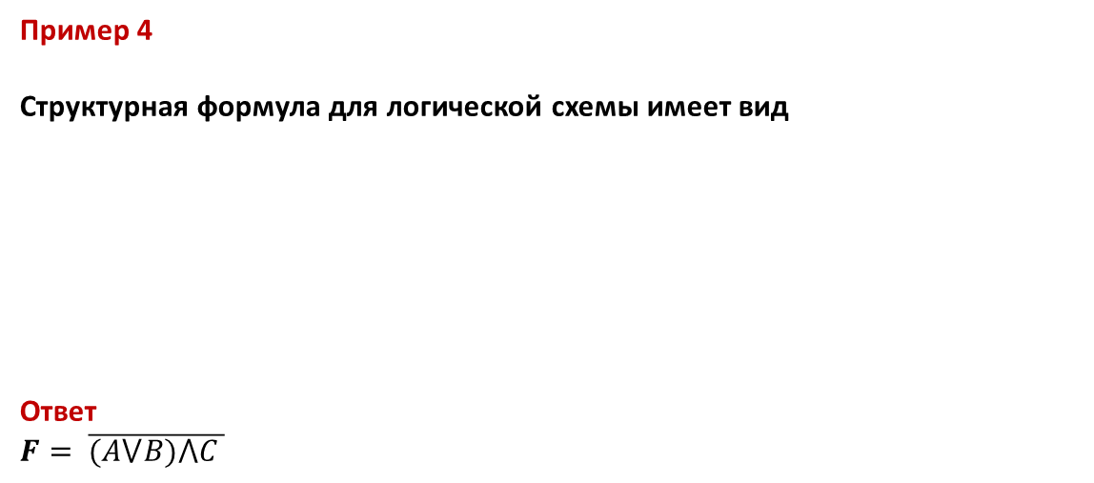
19
Информационно-логические основы построения ЭВМ
PAGE
Схемы на элементах логики.
Пример 4
Структурная формула для логической схемы имеет вид
Ответ
$$F= \overline{(A⋁B)⋀C }$$

Slide 24
19
Информационно-логические основы построения ЭВМ
PAGE
Схемы на элементах логики.
Задание №5
Структурная формула для логической схемы имеет вид ???

Slide 25
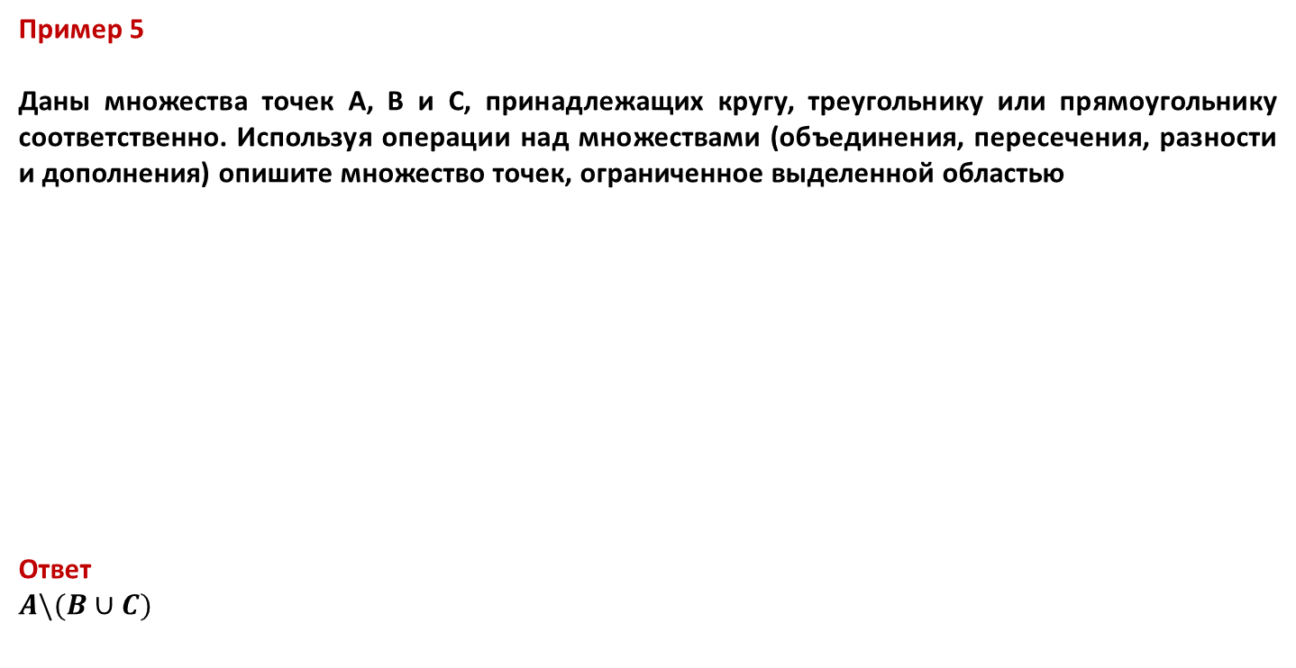
20
Информационно-логические основы построения ЭВМ
PAGE
Логические операции с множествами.
Пример 5
Даны множества точек А, В и С, принадлежащих кругу, треугольнику или прямоугольнику соответственно. Используя операции над множествами (объединения, пересечения, разности и дополнения) опишите множество точек, ограниченное выделенной областью
Ответ
$$A\backslash (B∪C)$$

Slide 26
20
Информационно-логические основы построения ЭВМ
PAGE
Логические операции с множествами.
Задание №6
Даны множества точек А, В и С, принадлежащих кругу, треугольнику или прямоугольнику соответственно. Используя операции над множествами (объединения, пересечения, разности и дополнения) опишите множество точек, ограниченное выделенной областью ???

Slide 27
26
Информационно-логические основы построения ЭВМ
PAGE
Решение логических задач: метод последовательных рассуждений
Пример №6
Вадим, Сергей и Михаил изучают различные иностранные языки: китайский, японский и арабский. На вопрос, какой язык изучает каждый из них, один ответил: "Вадим изучает китайский, Сергей не изучает китайский, а Михаил не изучает арабский".
Впоследствии выяснилось, что в этом ответе только одно утверждение верно, а два других ложны. Какой язык изучает каждый из молодых людей?
Решение. Имеется три утверждения. Если верно первое утверждение, то верно и второе, так как юноши изучают разные языки. Это противоречит условию задачи, поэтому первое утверждение ложно.
Если верно второе утверждение, то первое и третье должны быть ложны. При этом получается, что никто не изучает китайский. Это противоречит условию, поэтому второе утверждение тоже ложно.
Остается считать верным третье утверждение, а первое и второе — ложными. Следовательно, Вадим не изучает китайский, китайский изучает Сергей.
Ответ: Сергей изучает китайский язык, Михаил — японский, Вадим — арабский.

Slide 28
26
Информационно-логические основы построения ЭВМ
PAGE
Решение логических задач
Задание №7
Три клоуна Бим, Бам и Бом вышли на арену в красной, зеленой и синей рубашках. Их туфли были тех же цветов. У Бима цвета рубашки и туфель совпадали. У Бома ни туфли, ни рубашка не были красными. Бам был в зеленых туфлях, а в рубашке другого цвета. Как были одеты клоуны?
Использовать метод таблиц для решения логической задачи.

Slide 29
26
Информационно-логические основы построения ЭВМ
PAGE
Решение логических задач: метод блок-схем
Пример №7
Среди четырех монет одна фальшивая. Она отличается массой, однако неизвестно, легче она или тяжелее. Масса настоящей монеты 5 г. Как при помощи двух взвешиваний на чашечных весах обнаружить фальшивую монету, если имеется одна гиря массой 5 г? Можно ли при этих условиях опознать, легче фальшивая монета или тяжелее?
Решение
Пусть m1, m2, m3, m4 – массы четырех монет соответствен-но, Г - масса гири. Оформим решение в виде блок-схемы (на след. слайде). Приведенная схема задает программу, осуществление которой позволяет установить фальшивую монету и определить, легче она или тяжелее. Взвешиваниям в блок-схеме соответствуют прямоугольники - операторы условного перехода. В схеме выделены первое и второе взвешивания горизонтальными линиями.

Slide 30
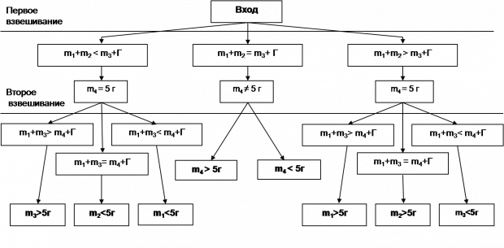
26
Информационно-логические основы построения ЭВМ
PAGE
Решение логических задач: метод блок-схем

Slide 31
26
Информационно-логические основы построения ЭВМ
PAGE
Решение логических задач: метод блок-схем
Первое взвешивание: пусть m1 + m2 < m3 + + Г.
Это означает, что фальшивая монета находится среди первых трех монет, и, следовательно, четвертая монета истинная, то есть m4 = 5.
Второе взвешивание: пусть m1+m3 > m4+Г. Тогда фальшивая монета тяжелее (так как m4+Г - вес двух истинных монет) и это либо первая, либо третья монета. Но показания весов при первом взвешивании (m1+m2 < m3+Г) позволяют нам сделать вывод, что более тяжелой является третья монета.
Если бы показания весов при втором взвешивании были противоположными, то фальшивая монета должна бы быть более легкой, а, стало быть, это была первая монета.
Наконец, если при втором взвешивании весы будут в равновесии, то и третья и первая монеты не могут быть фальшивыми. Следовательно, фальшивой является вторая монета и вес ее меньше 5 грамм.

Slide 32
26
Информационно-логические основы построения ЭВМ
PAGE
Решение логических задач.
Задание №8
Имеются два сосуда — трехлитровый и пятилитровый. Нужно, пользуясь этими сосудами, получить 1, 2, 3, 4, 5, 6, 7 и 8 литров воды. В нашем распоряжении водопроводный кран и раковина, куда можно выливать воду.
Решить задачу методом блок-схем.

Slide 33
26
Информационно-логические основы построения ЭВМ
PAGE
Решение логических задач.
Задание №9
В чашке, стакане, кувшине и банке находятся молоко, лимонад, квас и вода. Известно, что вода и молоко не в чашке, сосуд с лимонадом стоит между кувшином и сосудом с квасом, в банке не лимонад и не вода, а стакан стоит между сосудом с молоком и банкой. Вода находится в ???

Slide 34
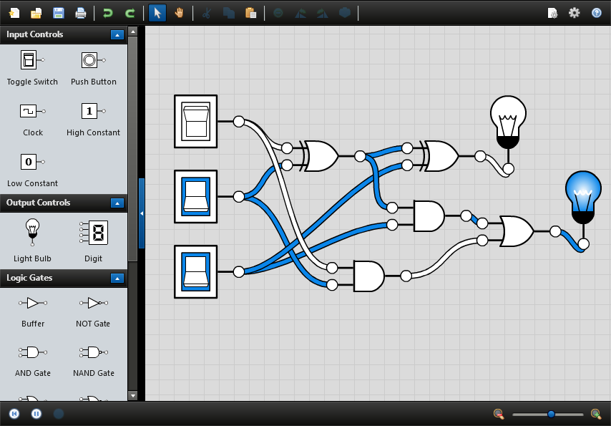
27
Информационно-логические основы построения ЭВМ
PAGE
Переключательные схемы.
В ЭВМ применяются электрические схемы, состоящие из множества переключателей. Переключатель может находиться только в двух состояниях: замкнутом и разомкнутом. В первом случае – ток проходит, во втором – нет.
Описывать работу таких схем очень удобно с помощью алгебры логики.
В зависимости от положения переключателей можно получить или не получить сигналы на выходах.
Сервис http://logic.ly
Проектирование различных логических схем

Slide 35
28
Информационно-логические основы построения ЭВМ
PAGE
Вентили, триггеры и сумматоры.
Вентиль представляет собой логический элемент, который принимает одни двоичные значения и выдает другие в зависимости от своей реализации. Так, например, есть вентили, реализующие логическое умножение (конъюнкцию), сложение (дизъюнкцию) и отрицание.
Триггеры, полусумматоры и сумматоры – это относительно сложные устройства, состоящие из более простых элементов – вентилей. Триггер способен хранить один двоичный разряд, за счет того, что может находиться в двух устойчивых состояниях. В основном триггеры используется в регистрах процессора.
Сумматоры широко используются в арифметико-логических устройствах (АЛУ) процессора и выполняют суммирование двоичных разрядов.

Slide 36
29
Информационно-логические основы построения ЭВМ
PAGE
Вентили.
Простейший вентиль представляет собой транзисторный инвертор, который преобразует низкое напряжение в высокое или наоборот (высокое в низкое). Это можно представить как преобразование логического нуля в логическую единицу или наоборот. Т.е. получаем вентиль НЕ.
Соединив пару транзисторов различным способом, получают вентили ИЛИ-НЕ и И-НЕ. Эти вентили принимают уже не один, а два и более входных сигнала.
Выходной сигнал всегда один и зависит (выдает высокое или низкое напряжение) от входных сигналов.
В случае вентиля ИЛИ-НЕ получить высокое напряжение (логическую единицу) можно только при условии низкого напряжении на всех входах. В случае вентиля И-НЕ все наоборот: логическая единица получается, если все входные сигналы будут нулевыми.

Slide 37
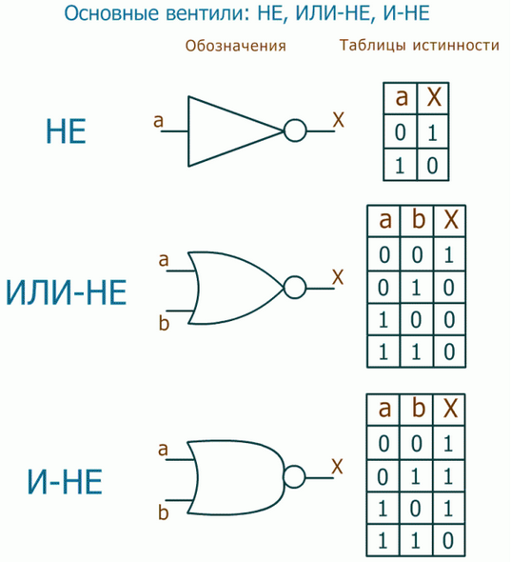
30
Информационно-логические основы построения ЭВМ
PAGE
Вентили

Slide 38
31
Информационно-логические основы построения ЭВМ
PAGE
Триггеры
Память (устройство, предназначенное для хранения данных и команд) является важной частью компьютера. Можно сказать, что она его и определяет: если вычислительное устройство не имеет памяти, то оно уже не компьютер.
Элементарной единицей компьютерной памяти является бит. Поэтому требуется устройство, способное находиться в двух состояниях, т.е. хранить единицу или ноль.
Также это устройство должно уметь быстро переключаться из одного состояния в другое под внешним воздействием, что дает возможность изменять информацию. Ну и наконец, устройство должно позволять определять его состояние, т.е. предоставлять во вне информацию о своем состоянии.
Устройством, способным запоминать, хранить и позволяющим считывать информацию, является триггер. Он был изобретен в начале XX века Бонч-Бруевичем.
Разнообразие триггеров весьма велико. Наиболее простой из них так называемый RS-триггер, который собирается из двух вентилей. Обычно используют вентили ИЛИ-НЕ или И-НЕ.

Slide 39
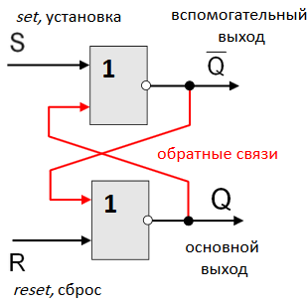
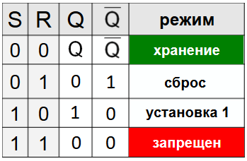
32
Информационно-логические основы построения ЭВМ
PAGE
Триггеры
Триггер (англ. trigger – защелка) – это логическая схема, способная хранить 1 бит информации (1 или 0). Строится на двух элементах ИЛИ-НЕ или на двух элементах И-НЕ.
Продемонстрировать http://logic.ly

Slide 40
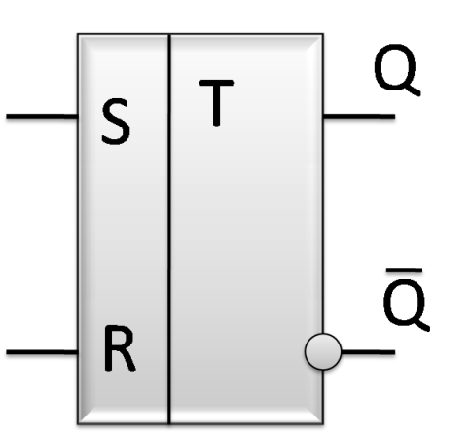
33
Информационно-логические основы построения ЭВМ
PAGE
Триггеры
Триггер (FLIP-FLOP) – это устройство, обладающее двумя состояниями устойчивого равновесия и способное переходить из одного устойчивого состояния в другое под воздействием внешнего управляющего сигнала. В любом устойчивом состоянии на одном выходе триггера высокий электрический потенциал, на другом – низкий.
Переход триггера из одного устойчивого состояния в другое происходит лавинообразно. При этом потенциал на выходе триггера меняется на противоположный.
Применение триггеров:
для формирования импульсов прямоугольной формы заданной длительности;
для получения последовательности импульсов прямоугольной формы из синусоидального сигнала;
для деления частоты входных импульсов; если включить последовательно несколько триггеров, то частота разделится в 2n раз (n –количество триггеров);
триггер используется в качестве запоминающей ячейки (ведь триггер имеет два устойчивых состояния);
используется в качестве порогового устройства, счетчика импульсов, в аналого-цифровых преобразователях (АЦП), в цифроаналоговых преобразователях (ЦАП).

Slide 41
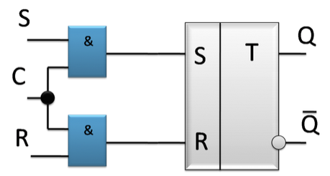
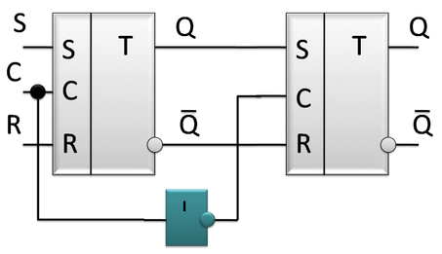
34
Информационно-логические основы построения ЭВМ
PAGE
Триггеры.
Задание №9
Часто сигналы проходят через тракты, не обладающие одинаковой задержкой. Поэтому сигналы попадают на входы схемы не одновременно, что вызывает ложное срабатывание триггера – эффект «гонок». Чтобы этого не происходило, используют синхронные RS триггеры.
Смоделировать работу
однотактного синхронного RS триггера:
Смоделировать работу
двухтактного синхронного RS триггера:

Slide 42
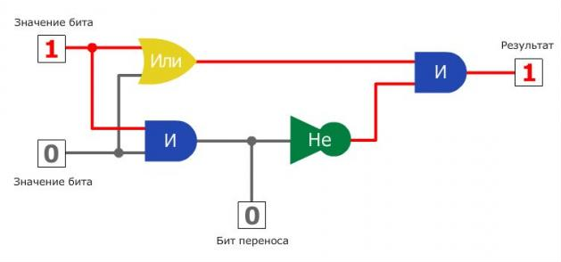
35
Информационно-логические основы построения ЭВМ
PAGE
Полусумматор.
Сложение в пределах одного разряда (без учета возможной пришедшей единицы из младшего разряда) можно реализовать изображенной ниже схемой, которая называется полусумматором.
У полусумматора два входа (для слагаемых) и два выхода (для суммы и переноса).
Показанный здесь полусумматор состоит из вентиля ИЛИ, вентиля НЕ и двух вентилей И, складывает два одноразрядных двоичных числа.

Slide 43
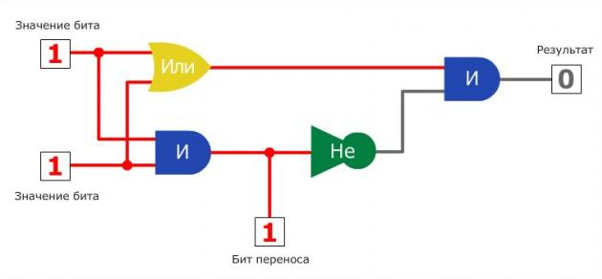
36
Информационно-логические основы построения ЭВМ
PAGE
Полусумматор.
Ток с двух входов направляется на вентили ИЛИ и И.
В первом случае направляются 1 и 0. Вентиль ИЛИ дает 1, а вентиль И - 0.
Затем вентиль НЕ инвертирует 0 на 1, которая вместе с другой 1 от вентиля ИЛИ поступает на второй вентиль И.
В результате получается 1, а бит переноса отсутствует.
Во втором случае складываются 1 и 1. Возникает бит переноса, а НЕ инвертирует 1 на 0, в результате чего на выходе получается 0.

Slide 44
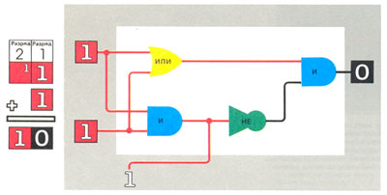
37
Информационно-логические основы построения ЭВМ
PAGE
Полусумматор.

Slide 45
38
Информационно-логические основы построения ЭВМ
PAGE
Вентили, триггеры и сумматоры.
Арифметико-логическое устройство процессора (АЛУ) обязательно содержит в своем составе такие элементы как сумматоры. Эти схемы позволяют складывать двоичные числа.
Например, требуется сложить двоичные числа 1001 и 0011.
Сначала складываем младшие разряды (последние цифры): 1+1=10. Т.е. в младшем разряде будет 0, а единица – это перенос в старший разряд.
Далее: 0 + 1 + 1(от переноса) = 10, т.е. в данном разряде снова запишется 0, а единица уйдет в старший разряд.
На третьем шаге: 0 + 0 + 1(от переноса) = 1. В итоге сумма равна 1100.

Slide 46
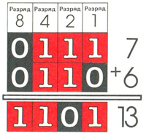
39
Информационно-логические основы построения ЭВМ
PAGE
Сумматоры.
Подобно тому как вентили соединяются в сумматоры, отдельные сумматоры можно связать в единую схему, образующую каскадный сумматор - устройство, в котором на каждую пару битов приходится один сумматор.
Например, два четырехбитных числа (справа) складываются при помощи каскада из 4 сумматоров. Для самого младшего разряда используется полусумматор, который может генерировать бит переноса, но сам не получает его. Остальные сумматоры - полные.
Цепочку сумматоров можно продолжить так, чтобы это позволило складывать двоичные числа с требуемым количеством разрядов.
Сложение эквивалентных чисел в двоичной и десятичной системах дает одинаковые результаты, в том числе и перенос в следующие разряды.
Например, число 7 в двоичной форме равно 0111, а 6 - 0110; соответственно результат их сложения 13 в двоичной системе равен сумме чисел 0111 и 0110, т. е. двоичному числу 1101

Slide 47
40
Информационно-логические основы построения ЭВМ
PAGE
Битовые операции.
Во многих языках программирования допустимы логические операции над битами целых чисел (побитовые операции).
Побитовые операции применяются к каждой паре битов, которые стоят в одинаковых позициях в двух битовых последовательностях.

Slide 48
40
Информационно-логические основы построения ЭВМ
PAGE
Побитовое ИЛИ (OR).
Оператор обозначается символом |
Выставляет значение в 1, если установлен соответствующий бит в первой или во второй последовательности, или вместе
00000000 00000000 00000000 01111011 (123)
|
00000000 00000000 00000001 11001000 (456)
=
00000000 00000000 00000001 11111011 (507)

Slide 49
40
Информационно-логические основы построения ЭВМ
PAGE
Побитовое И (AND).
Обозначается символом &
Выставляет значение в 1, если установлены соответствующие биты в первой и второй последовательности одновременно
00000000 00000000 00000000 01111011 (123)
&
00000000 00000000 00000001 11001000 (456)
=
00000000 00000000 00000000 01001000 (57)

Slide 50
40
Информационно-логические основы построения ЭВМ
PAGE
ИСКЛЮЧАЮЩЕЕ ИЛИ (XOR).
Обозначается символом ^
Выставляет значение в 1, если установлен соответствующий бит или в первой или во второй во второй последовательности, но не одновременно.
Если используется более двух последовательностей, то в результате будет единица тогда, когда общее количество единиц соответствующей позиции нечетное.
00000000 00000000 00000000 01111011 (123)
^
00000000 00000000 00000001 11001000 (456)
=
00000000 00000000 00000001 10110011 (435)

Slide 51
40
Информационно-логические основы построения ЭВМ
PAGE
ПОБИТОВОЕ ОТРИЦАНИЕ (NOT).
Обозначается символом ~
Унарный оператор, т.е. применяется к одной последовательности. Превращает каждый бит в противоположный.
~
00000000 00000000 00000000 01111011 (123)
=
11111111 11111111 11111111 10000100 (-124)

Slide 52
40
Информационно-логические основы построения ЭВМ
PAGE
Знаковый оператор сдвига влево <<
Все биты смещаются влево. Число справа дополняется нулем. Операция используется для быстрого умножения на 2.
Если оператор применяется к числу, умножение на 2 которого будет больше максимального значения int (2147483647), то в результате будет отрицательное число.
Это происходит потому, что крайний левый бит, который отвечает за знак числа, выставляется в единицу, что соответствует отрицательным числам.
11111111 11111111 11111111 10000101 (-123)
<<
11111111 11111111 11111111 00001010 (-246)

Slide 53
40
Информационно-логические основы построения ЭВМ
PAGE
Знаковый оператор сдвига вправо >>
Все биты смещаются вправо. Число слева дополняется нулем, если число положительное и единицей, если отрицательное.
Операция используется для быстрого деления на 2. Если делится нечетное число, то остаток отбрасывается для положительных чисел и сохраняется для отрицательных.
11111111 11111111 11111111 10000101 (-123)
>>
11111111 11111111 11111111 11000010 (-62)

Slide 54
40
Информационно-логические основы построения ЭВМ
PAGE
Беззнаковый оператор сдвига >>>
Все биты смещаются вправо, число слева дополняется нулем, даже если операция выполняется с отрицательными числами. Отсюда и название оператора — беззнаковый.
В результате применения оператора всегда получается положительное число, т.к. в Java левый бит отвечает за знак числа.
Операция так же, как и знаковый оператор сдвига вправо, соответствует делению числа на два за исключением первого сдвига в отрицительном числе.
11111111 11111111 11111111 10000101 (-123)
>>>
01111111 11111111 11111111 11000010 (2147483586)

Slide 55
40
Информационно-логические основы построения ЭВМ
PAGE
Практика: количество сдвигов превышает количество разрядов
При использовании битовых сдвигов важно помнить, что когда количество сдвигов достигает количества разрядов, следующий сдвиг вернет значение в исходное положение. Например, сдвиг влево:
0 - 00000000000000000000000001111011 (123)
1 - 00000000000000000000000011110110 (246)
...
30 - 11000000000000000000000000000000 (-1073741824)
31 - 10000000000000000000000000000000 (-2147483648)
32 - 00000000000000000000000001111011 (123)
Так же имеет смысл заметить, что после 31-го сдвига нет позиции, где все нули.

Slide 56
40
Информационно-логические основы построения ЭВМ
PAGE
Практика: приведение чисел к соответствующему типу данных
При использовании побитовых операций с типами данных byte/short, числа сначала приводятся к типу int, а если одно из чисел — long, то к long.
int i = Integer.MAX_VALUE;
//1111111111111111111111111111111
long l = Long.MAX_VALUE; //111111111111111111111111111111111111111111111111111111111111111
long r1 = i&l;
long r2 = l&l;
//r1 - 000000000000000000000000000000001111111111111111111111111111111 (2147483647)
//r2 - 111111111111111111111111111111111111111111111111111111111111111 (9223372036854775807)
При сужении типа данных, левая часть битов просто отбрасывается, например:
long l1 = -9223372032559808513L;
int i1 = (int) l1; //2147483647
l1 - 1000000000000000000000000000000011111111111111111111111111111111
i1 - 11111111111111111111111111111111

Slide 57
40
Информационно-логические основы построения ЭВМ
PAGE
Практика: использование маски
Одним из приемов работы с битовыми данными является использование маски.
Маска позволяет получать значения только определенных битов в последовательности.
Например, у нас есть маска 00100100, она позволяет нам получать из последовательности только те биты, которые в ней установлены. В данном случае это 3-й и 7-й разряд. Для этого достаточно выполнить побитовое И с нашей маской и неким числом:
01010101
&
00100100
=
00000100
Битовая маска используется, например, при определении маски подсети в сетевой адресации.

Slide 58
40
Информационно-логические основы построения ЭВМ
PAGE
Практика: хранение в целочисл. переменной нескольких значений
При помощи битовых сдвигов можно хранить в одной целочисленной переменной несколько значений меньшей длины.
Например, в первых нескольких битах можно хранить одно число, в следующих битах — другое. Требуется только знать, на сколько бит выполняется сдвиг и сколько бит занимает хранимое число. Для записи используется логическое ИЛИ, для получения — И.
В следующем примере в одном числе сохраняются три значения — возраст, рост, вес, а затем считываются из него.
Недостатком такой системы является необходимость помнить, что хранимые значения не должны превышать количество бит, которые определены для них.
Например, если в примере одно из значений будет превышать число 255, то мы получим ошибочный результат.

Slide 59
40
Информационно-логические основы построения ЭВМ
PAGE
Практика: хранение в целочисл. переменной нескольких значений
int age, height, weight, combined, mask;
age = 28; //00011100
height = 185; //10111001
weight = 80; //01010000
combined = (age) | (height << 8) | (weight << 16); //00000000 01010000 10111001 00011100
mask = 0b11111111;
System.out.printf("Age: %d, height: %d, weight: %d",
mask & combined,
mask & combined >>> 8,
mask & combined >>> 16);
//Age: 28, height: 185, weight: 80

Slide 60
40
Информационно-логические основы построения ЭВМ
PAGE
Практика: работа с правами доступа
Еще один раcпространенный пример применения побитовых операций — работа с правами доступа к папкам и файлам. Принцип следующий. Имеется последовательность из трех битов, где:
001 — первый бит отвечает за права на выполнение
010 — второй — запись
100 — третий — чтение
Имеем следующие константы.
final int EXECUTE = 1; //001
final int WRITE = 2; //010
final int READ = 4; //100
Допустим, нам требуется дать пользователю полный доступ к ресурсу. Для этого должен быть выставлен каждый бит:
int usersAccess = EXECUTE | WRITE | READ; //Получили значение 7 (111)
А теперь, допустим, что нам надо забрать у пользователя права на выполнение:
usersAccess = usersAccess ^ EXECUTE //Получили значение 6 (110)

Slide 61
40
Информационно-логические основы построения ЭВМ
PAGE
Практика: обмен переменных местами
Исключающее ИЛИ может быть использовано для обмена двух переменных без создания временной переменной:
void xorSwap(int x, int y) {
x = x^y;
y = y^x;
x = x^y;
}
Правда, в реальной жизни способ с временной переменной работает быстрее. Данный пример приведен только в познавательных целях.

Slide 62
40
Информационно-логические основы построения ЭВМ
PAGE
Практика: быстрое умножение и деление
Операции сдвига рекомендуют использовать для быстрого умножения и деления целых чисел на числа, равные степени двойки. Например, выражение 3 << 4 соответствует умножению тройки на 2 в 4-й степени.

Slide 63
40
Информационно-логические основы построения ЭВМ
PAGE
Практика: хранение списка булевых значений
Побитовое ИЛИ может быть использовано для установки в 1 необходимых позиций битов в последовательности. Это позволяет, например, хранить список булевых значений в максимально сжатом виде
С помощью исключающего ИЛИ можно переключать заданные биты на противоположные, что позволяет манипулировать набором булевых значений.

Slide 64
40
Информационно-логические основы построения ЭВМ
PAGE
Практика: проверка – является ли число степенью двойки?
С помощью побитовых операций можно за константное время проверить, является ли число степенью двойки:
(x & (x-1)) == 0
Данное выражение работает для всех чисел, кроме 0, а 0 не является степенью двойки. Поэтому конечный вариант должен выглядеть так:
(x != 0) && ((x & (x-1)) == 0)
Как это работает:
В числе 2 в степени n в единицу выставлен только (n+1)-й бит. Все остальные — нули. Например, числа 16 и 32 имеют двоичный вид, соответственно, 10000 и 100000. Т.е. нам необходимо проверить, что в числе выставлен только один бит.
Допустим, число k — два в степени n. В числе k в единицу выставлен (n+1)-й бит. Тогда в числе k-1 в единицу будут выставлены все биты от 1 до n. Если с такими числами выполнить побитовое И, то в результате должен получиться 0. Например:
32 & 31 == 0 //true
100000
&
011111
=
000000

Slide 65


Slide 66
THANKSFOR
COMING
See you soon

